Slide 1
How to Survive Kerja Profesi

Slide 2
Sebelum Kerja Profesi

Slide 3
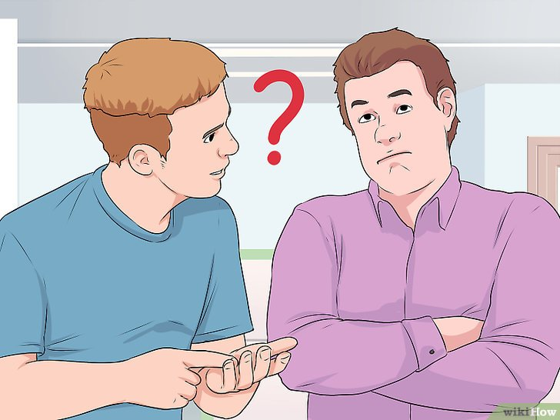
Sebelum Kerja Profesi
Mencari informasi tentang perusahaan/organisasi yang membutuhkan mahasiswa magang atau kerja profesi
Referensi dari teman, kerabat, atau orang tua
Referensi dari Media Sosial atau bursa kerja
Referensi dari Senior

Slide 4
Mempersiapkan CV dan Wawancara Kerja
Membuat CV yang eye-catching tetapi tidak berlebihan.
Sebelum wawancara, mencari informasi yang relevan tentang perusahaan tersebut.
Sebelum wawancara, berlatih di depan kaca sendiri untuk perkenalan diri.
Usahakan untuk berpakaian rapi saat ada panggilan untuk interview.
Selama wawancara, diusahakan untuk bersikap tenang dan percaya diri.

Slide 5
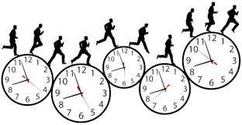
Mempersiapkan Diri sebelum KP
Melengkapi dokumen atau formulir yang dibutuhkan selama KP.
Mencari informasi tentang dress code yang akan dipakai selama KP.

Slide 6
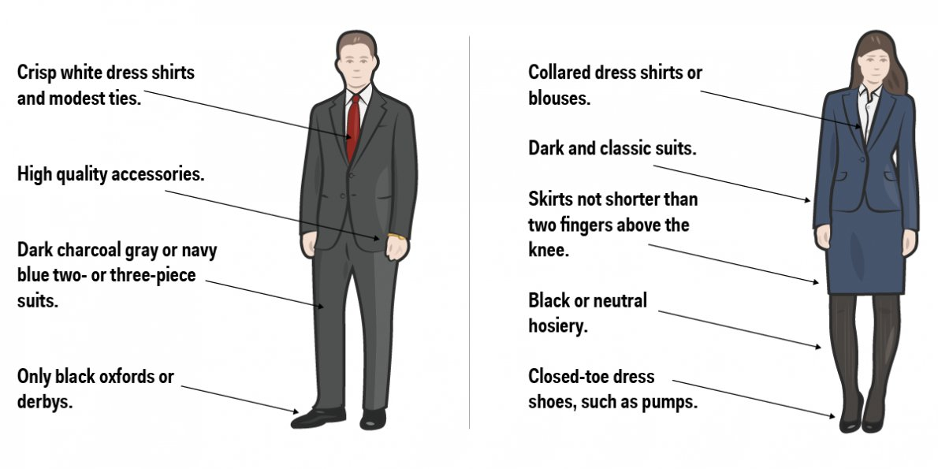
Selama Kerja Profesi
Dress Code
Mengelola Beban Kerja
Menjalin Hubungan Interpersonal

Slide 7
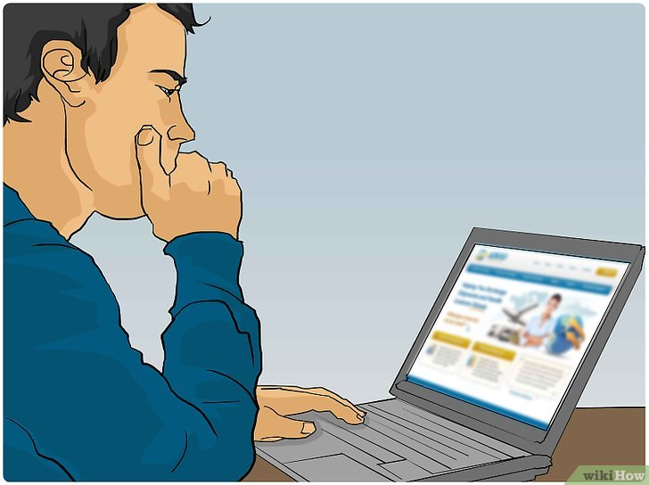
Sesudah Kerja Profesi
Cara menyusun laporan KP
Laporan KP diusahakan dicicil selama menjalani KP.
Membuat laporan KP dari bagian yang harus ada → bab 2 (sejarah, visi dan misi, dll).
Mencari judul laporan KP bisa dari kegiatan sehari-hari selama menjalani KP.

Slide 8
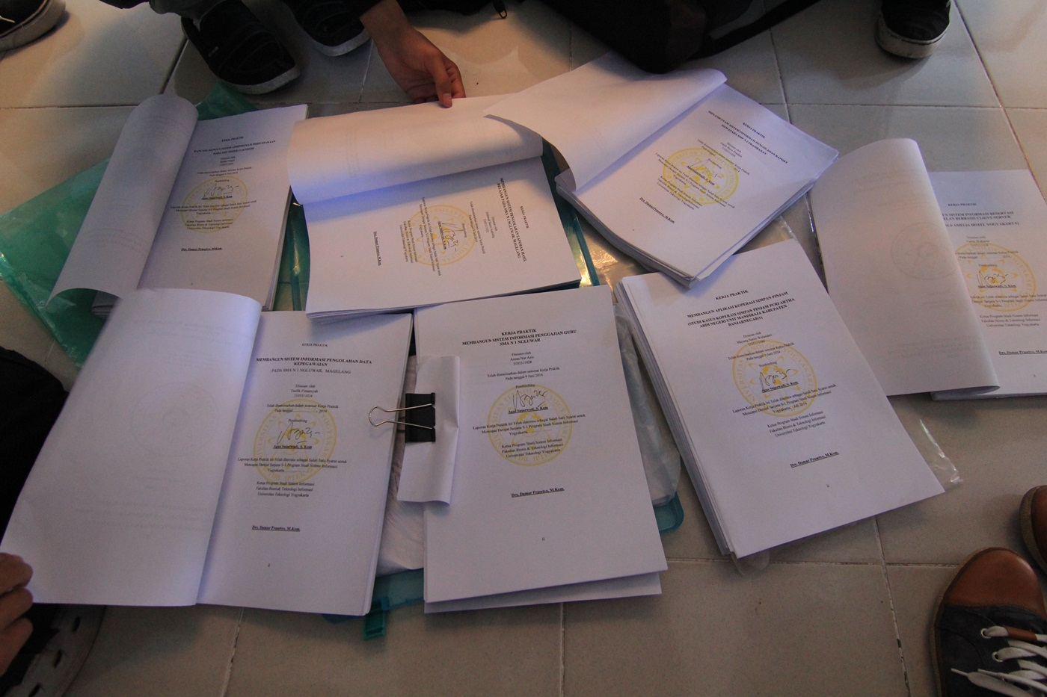
Sesudah Kerja Profesi
Cara Mempersiapkan Sidang KP
Cara Merevisi Laporan KP
Membuat ppt KP langsung sesudah laporan KP dikumpulkan.
Membuat ppt KP dibuat dalam bentuk poin, singkat, dan jelas.
Latihan presentasi di depan kaca.
Selama sidang KP, diusahakan bersikap tenang dan percaya diri
Revisi dikerjakan langsung setelah sidang KP.
Revisi dilakukan dari hal yang paling sulit ke paling yang mudah.
Memberikan hasil revisi ke dosen penguji.

